Slide 1
ツインバスケットボール
〜相手チームより一点でも多く！！〜
「あなたが思うツインバスケットボールのイメージは？」「何が面白い運動？」
ツインバスケットボールの学習を振り返って「楽しかったこと」「がんばったことは」
メンバー
・リーダー（ ）・サブリーダー（ ）
・用具（ ） ・得点（ ）
・タイムキーパー（ ）・記録（ ）
・盛り上げ（ ）
5年１組 名前（ ）

Slide 2
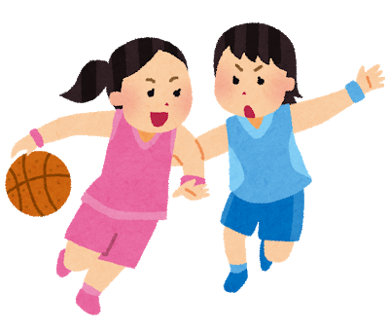
１ この運動への問い
どうやってボールを相手コートに運んで得点を決める？
２ 学習の計画
３ ４５分の流れ
時間 | 流れ
０ ７ 12 40 45
チームの時間
クラスの中で出てきた課題の確認
ゲーム① ２分３０秒を３セット
移動・回復タイム
ゲーム② ２分３０秒を３セット
移動・回復タイム
ゲーム③ ２分３０秒を３セット
片付け・チームでふりかえり・個人のふりかえり
クラスみんなでふりかえり
４ はじめのルール
５ 追加のルール
・多く得点を入れたチームの勝ち
・１試合２分３０秒×３セット
・4対4で行う
・ジャンケンで勝った方がコートの真ん中から
スタート
・ドリブルはしてもいい
・どっちのリングに入れても１点
・得点を決めた後はエンドラインからスタート

Slide 3
・リーダー ・・・チーム内の話し合いメンバー決めの中心
相手チームと必要に応じてルールの確認
・サブリーダー ・・・毎時間授業のはじめに何をするのか
チームで話し合って決める責任者！
・用具 ・・・チームのカゴを運び，メンバーにビブス
を渡すよ！
かごの中身は
①学習カード
②筆箱
③タオル
④水筒
⑤ビブス
⑥チームカード
⑦ストップウォッチ
・得点 ・・・授業が始まる前に、得点版とバスケット
リングの準備をするよ
・タイムキーパー・・・時間を見ながら，チームのメンバーに行
動を促すよ！
・記録 ・・・チームノートの管理と
メンバー表やチームのみんなで決めたこ
と，ふりかえりを記入をするよ

